Slide 1
#দাদার_ক্লাস
Facebook & Youtube :
#দাদার_ক্লাস #Dadar_Class
Dadar_Class

Slide 2
Transistor
OR
AND
NOT
Dadar_Class

Slide 3
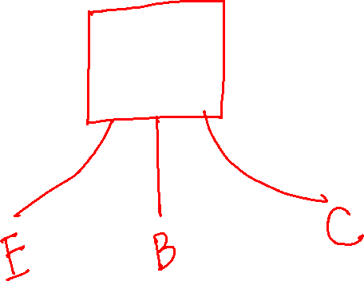

Transistor
Dadar_Class

Slide 4
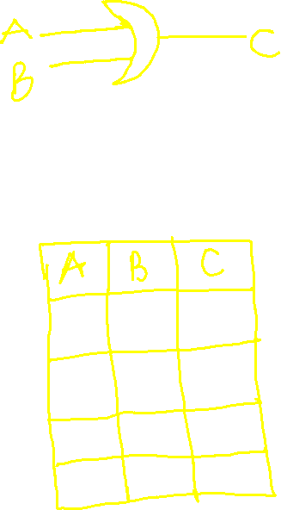

OR
Dadar_Class

Slide 5
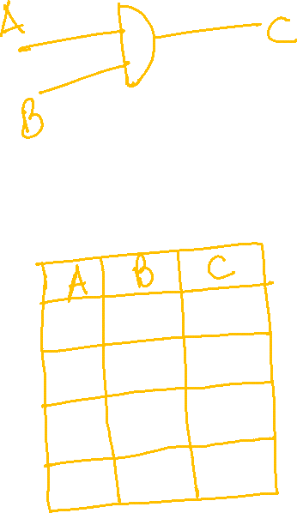

AND
Dadar_Class

Slide 6
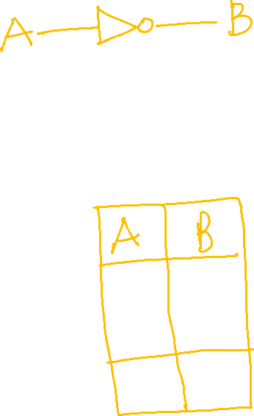

NOT
Dadar_Class

Slide 7
#দাদার_ক্লাস
Facebook & Youtube :
#দাদার_ক্লাস #Dadar_Class
Dadar_Class

